Slide 1




6ª Reunión Anual Grupo Regional de Infraestructura Sostenible
24 de Septiembre, 2024
División Conectividad, Mercados y Finanzas (CMF)

Slide 2

IFD / CMF
GRUPO REGIONAL DE INFRAESTRUCTURA SOSTENIBLE
AGENDA
Áreas Estratégicas de Trabajo
Asesoría Técnica
Plan de Capacitación
Iniciativas de Conocimiento
Próximos pasos

Slide 3
IFD / CMF
GRUPO REGIONAL DE INFRAESTRUCTURA SOSTENIBLE
6%
15%
13%
15%
Áreas Estratégicas de Trabajo
22%
29%

Slide 4
IFD / CMF
GRUPO REGIONAL DE INFRAESTRUCTURA SOSTENIBLE
6%
15%
13%
ASESORÍA TÉCNICA
Desarrollo de estrategias y productos financieros personalizados para Infraestructura Sostenible (a demanda).
15%
22%
CAPACITACIÓN
Cursos para la Certificación CP3P de APMG
Cursos de Modelación Project Finance (anualmente)
29%
CONOCIMIENTO
Preparación de estudios
Webinars especializados (a demanda)

Slide 5
IFD / CMF
GRUPO REGIONAL DE INFRAESTRUCTURA SOSTENIBLE
6%
15%
13%
15%
Asesoría Técnica
22%
29%

Slide 6
IFD / CMF
GRUPO REGIONAL DE INFRAESTRUCTURA SOSTENIBLE
Ejemplos de Colaboración Actuales:
  FDN (Fondo de Desarrollo Nacional - Colombia)
      Apoyo al programa de apoyo a la transición energética.
Findeter (Financiera del Desarrollo - Colombia)
      Preparación de Programa de Fortalecimiento del Financiamiento de la Inversión Pública Territorial.
Banobras (Banco Nacional de Obras y Servicios Públicos - México)
      Preparación de Programa de Financiamiento de Inversión en Infraestructura Municipal.
Banco do Nordeste do Brasil
      Desarrollo de Programa de Desarrollo Productivo de la Región Nordeste, con apoyo para la identificación y estructuración de proyectos de infraestructura y el desarrollo de la unidad estructuradora de proyectos permanente y especializada ("Fábrica de Proyectos").
      Desarrollo del Programa de Integración de Energías Renovables del Nordeste de Brasil
6%
15%
Áreas de Asesoría:
Apoyo en el desarrollo de líneas de crédito
Estructuración de Garantías
Capacidades ESG
13%
15%
22%
29%

Slide 7
IFD / CMF
GRUPO REGIONAL DE INFRAESTRUCTURA SOSTENIBLE
6%
15%
13%
15%
Plan de Capacitación
22%
29%

Slide 8


IFD / CMF
GRUPO REGIONAL DE INFRAESTRUCTURA SOSTENIBLE
CERTIFICACION CP3P
Vales (vouchers) para Certificación CP3P
El vale incluye inscripción y rendición del examen
4 plazas por año para cada institución miembro del Grupo
Beca BID equivalente a $400/persona.
PROJECT FINANCE
Cursos anuales de modelación Project Finance
  En 2024 52 de funcionarios públicos participaron del curso.
Curso para desarrollar modelos financieros para bancos públicos
El curso incluye clases, materiales y un certificado
2 plazas por año para cada institución miembro del Grupo
Beca BID equivalente a $3,000/persona.

Slide 9

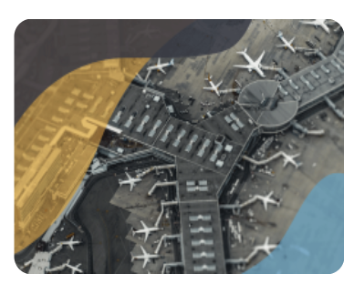



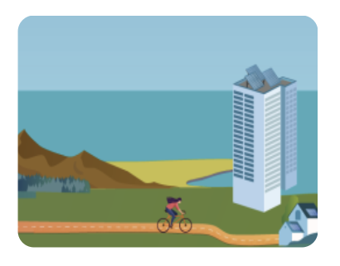

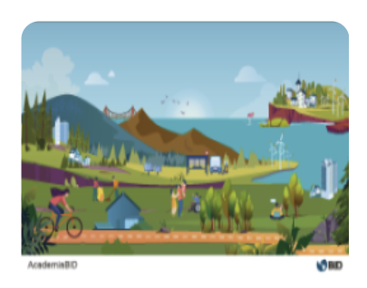

IFD / CMF
GRUPO REGIONAL DE INFRAESTRUCTURA SOSTENIBLE
Los cursos son gratuitos y se pueden tomar en cualquier momento
BID cubre costes de emitir la certificación de sus cursos de APPs en EdX
BID en EdX
GESTIÓN Y REGULACIÓN DE INFRAESTRUCTURA AEROPORTUARIA SOSTENIBLE
RIESGOS DE DESASTRES EN PROYECTOS DE INFRAESTRUCTURA
FINANCIAMIENTO EN PROYECTOS DE INFRAESTRUCTURA SOSTENIBLE
ANÁLISIS DEL RIESGO DE DESASTRES Y CAMBIO CLIMÁTICO EN PROYECTOS DE INFRAESTRUCTURA
DIMENSIONES DE LA INFRAESTRUCTURA SOSTENIBLE EN UN PROYECTO
INFRAESTRUCTURA SOSTENIBLE EN LA AGENDA DE DESARROLLO
INFRAESTRUCTURA SOSTENIBLE: UNA VISIÓN INTEGRAL PARA EL DESARROLLO
PROGRAMA ESPECIALIZADO: INFRAESTRUCTURA SOSTENIBLE

Slide 10
IFD / CMF
GRUPO REGIONAL DE INFRAESTRUCTURA SOSTENIBLE
6%
15%
13%
15%
Iniciativas de Conocimiento
22%
29%

Slide 11
IFD / CMF
GRUPO REGIONAL DE INFRAESTRUCTURA SOSTENIBLE
6%
15%
13%
RECIENTES
Estrategias para la Mitigación de Riesgos en Infraestructura a nivel Subnacional
15%
22%
EN MARCHA
Estudio del Rol de la Banca Pública en financiamiento de infraestructura.
29%
EN AGENDA
Rol de la Banca Pública en el desarrollo de proyectos de Hidrogeno Verde.

Slide 12
IFD / CMF
GRUPO REGIONAL DE INFRAESTRUCTURA SOSTENIBLE
6%
15%
13%
15%
Próximos Pasos
22%
29%

Slide 13
IFD / CMF
GRUPO REGIONAL DE INFRAESTRUCTURA SOSTENIBLE
6%
15%
13%
  Octubre 2024: Reunión Taskforce H2V
1
15%
  Enero 2025: Plan de Capacitación – Periodo de convocatoria e inscripción
2
22%
  Febrero 2025: Finance in Common Summit (FICS) 2025 – Cape Town, South Africa
3
29%
  Abril 2025 : Reunión Anual Grupo Regional Infraestructura Sostenible – reunión presencial durante el PPP Americas 2025 que se llevara a cabo en Lima, Perú.
4
  May 2025 : Reunión Anual ALIDE
5

Slide 14
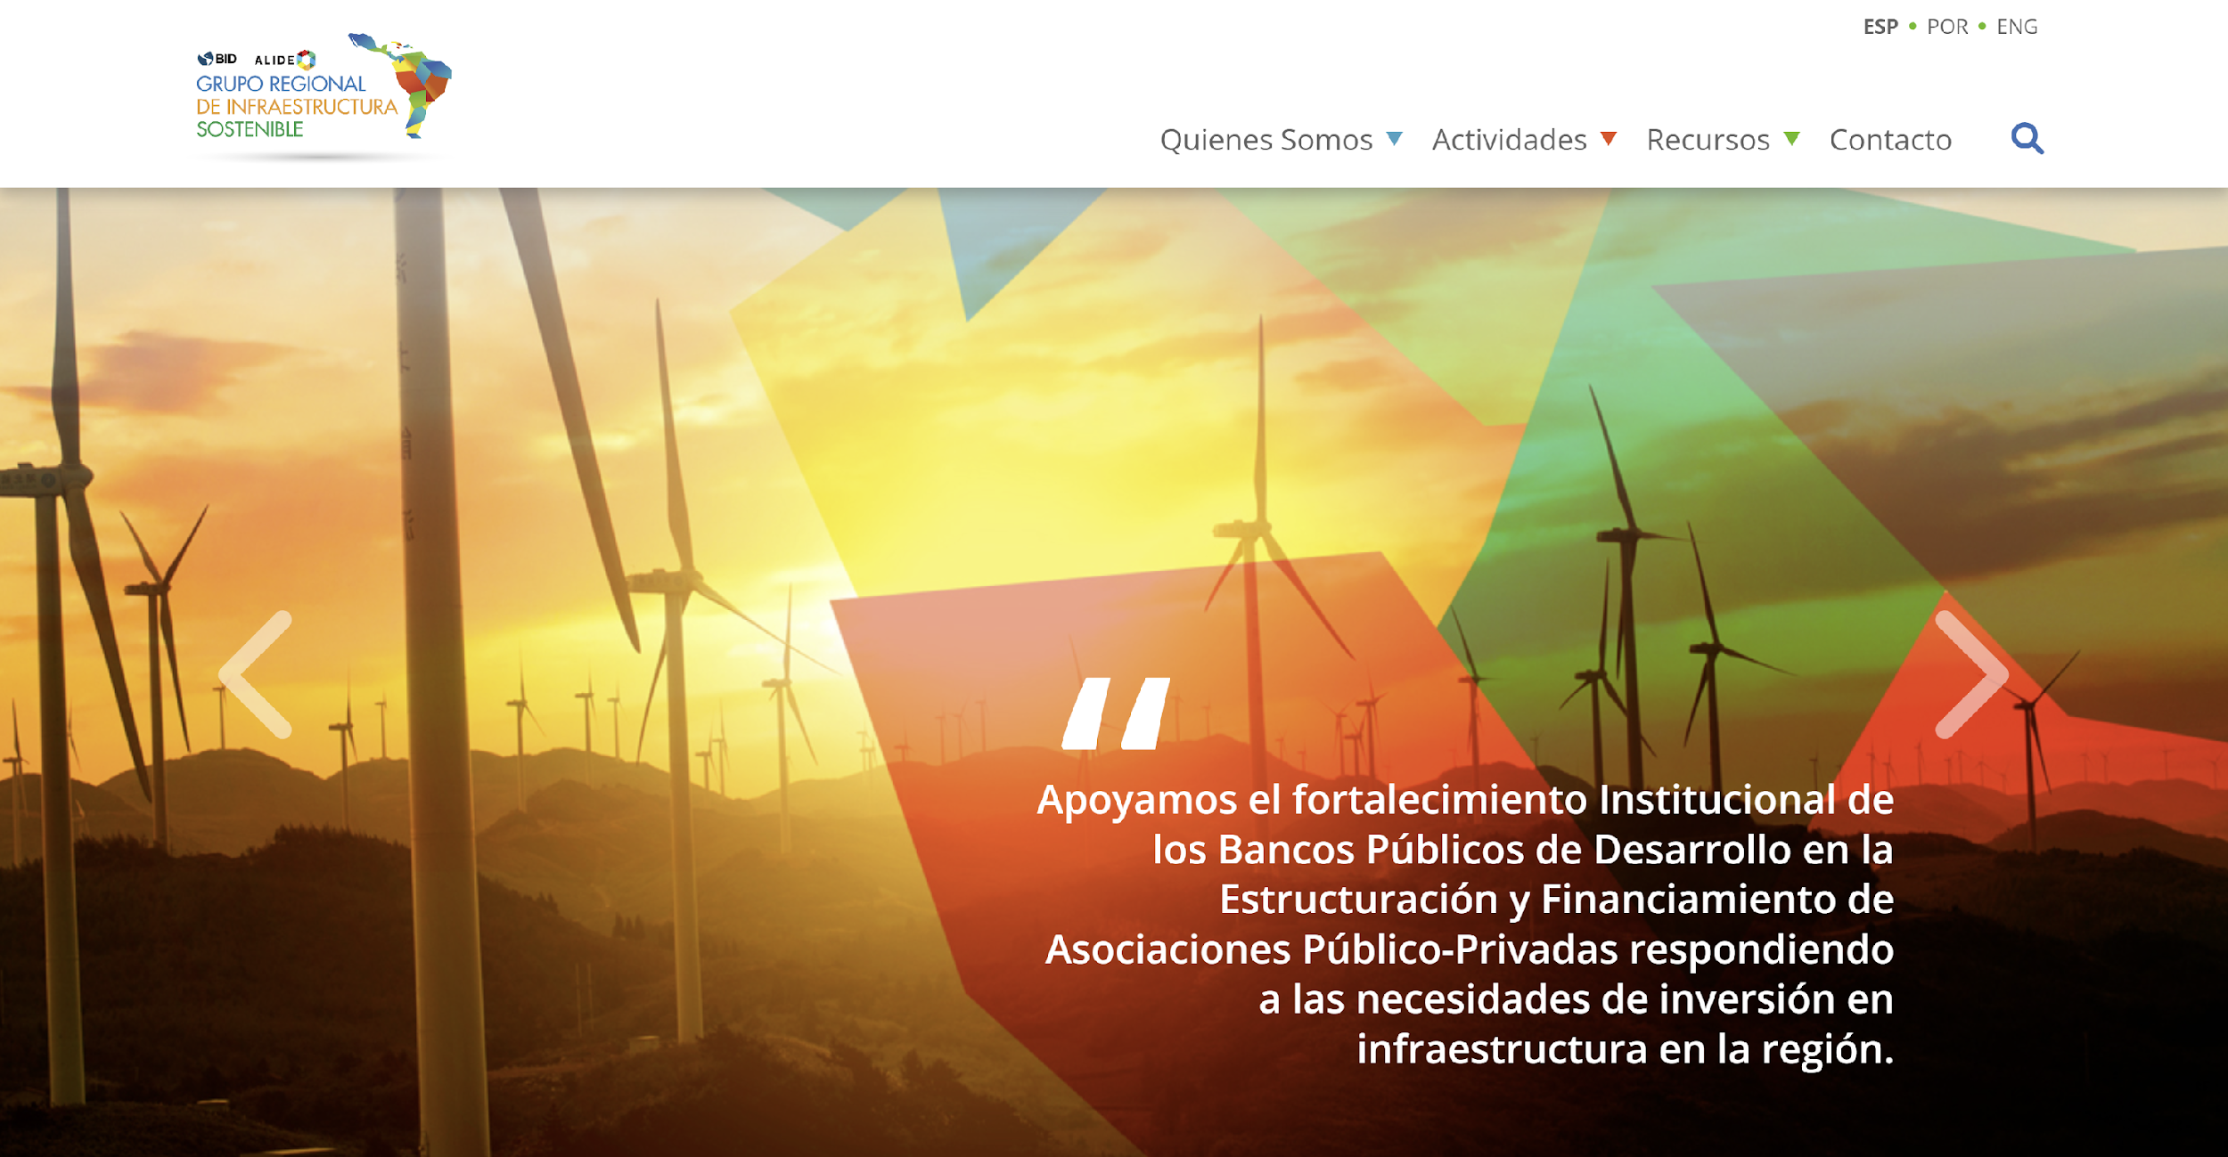
IFD / CMF
WEBSITE DEL GRUPO REGIONAL DE INFRAESTRUCTURA SOSTENIBLE
Slide de la web nueva con el rebranding

Slide 15

IFD / CMF
CONTACTO
Coordinadores BID:
Juan Martínez Alvarez, jmar@iadb.org
Jesus Gutierrez, jgutierrez.ext@alide.org

